Slide 1
Special days
Презентация к уроку по учебному предмету «Английский язык»
в 6 классе
Учителя английского языка
ГБОУ лицея 144
г. Санкт-Петербурга
Дерендяевой Светланы Васильевны

Slide 2
Look at new words and answer the questions
Women’s Day [ˈwɪmɪn]
May Day (Spring and Labour [ˈleɪbər ] Holiday)
Victory Day
Easter [iːstəʳ]
Motherland Defender’s [dɪˈfɛndə^{r}] Day
Independence [ɪndɪˈpɛndns] Day
Day of Knowledge [ˈnɔlɪdʒ]
Day of Russia
Day of the Russian Federation [ˌfɛdəˈreɪʃən] State Flag
Space Day
Constitution [ˌkɑnstəˈtuʃən] Day
Teacher’s Day
Mother’s Day
April Fool’s Day
birthday
wedding [ˈwedɪŋ]
Jubilee [ˈdʒuːbɪliː]
Shrovetide [ˈʃrəʊvtaɪd]
Today we are going to talk about special days and activities in our country and, for-example in India, and you have to prepare a speech about it.
In order to compare our special days and special days abroad, for-example in India.
What are we going to talk about?
Why are we going to talk about special days in our country and India?
Notes:
Определение темы урока. Учащиеся на основе новых слов формируют тему урока, а также пытаются определить с какой целью рассматривается данная тема в программе
*Анимация по щелчку на вопросы

Slide 3
Answer the questions
Yes, I do
(No, I don’t).
We usually exchange gifts, make some preparations, make special dishes and cake.
Do you like holidays?
What do you usually do on holidays?
Who do you invite to your holidays?
I invite my friends and relatives.
Do you like to get and give presents?
Yes, I like.
(No, I don’t like)
What do you like the most of all, to get presents or to give?
I like to give presents the most of all.
Notes:
Речевая зарядка: учащиеся отвечают на вопросы (учащиеся могут посмотреть варианты ответов)
*Анимация по щелчку на вопросы

Slide 4
Repeat after me and translate
Women’s Day [ˈwɪmɪn]
Space Day
May Day (Spring and Labour [ˈleɪbər ] Holiday)
Constitution [ˌkɑnstəˈtuʃən] Day
Teacher’s Day
Victory Day
Mother’s Day
Easter [iːstəʳ]
Motherland Defender’s [dɪˈfɛndə^{r}] Day
April Fool’s Day
Independence [ɪndɪˈpɛndns] Day
Shrovetide [ˈʃrəʊvtaɪd]
Day of Knowledge [ˈnɔlɪdʒ]
birthday
wedding [ˈwedɪŋ]
Day of Russia
Jubilee [ˈdʒuːbɪliː]
Day of the Russian Federation [ˌfɛdəˈreɪʃən] State Flag
Notes:
Фонетическая зарядка: учащиеся повторяют за учителем новые слова - названия праздников и переводят их. Если учащиеся не знают перевода слова, учитель в качестве подсказки открывает ссылку-изображение.

Slide 5
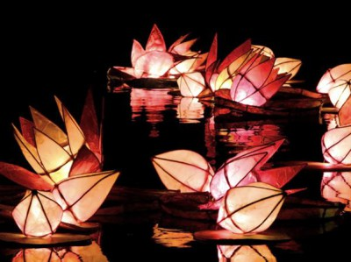
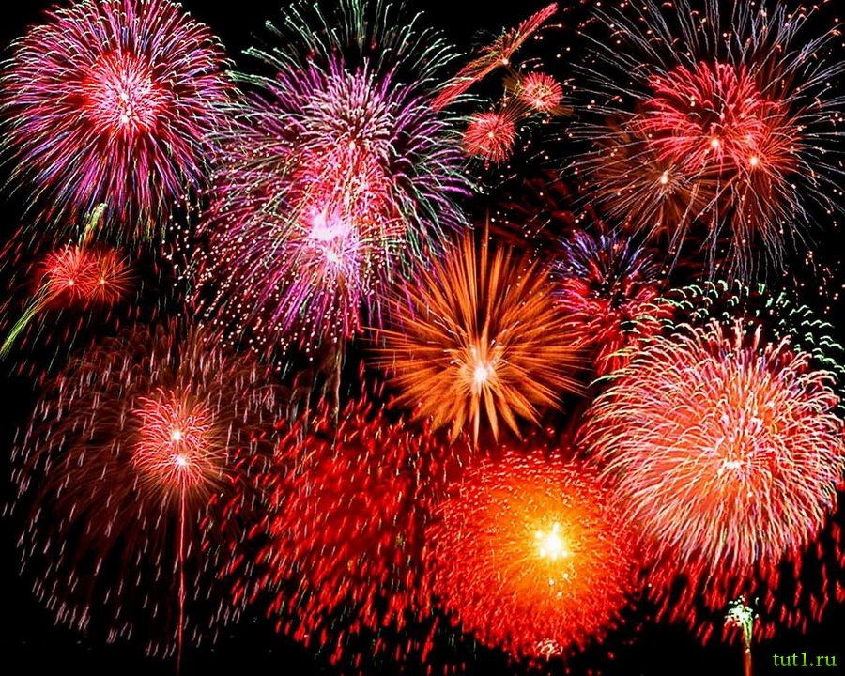

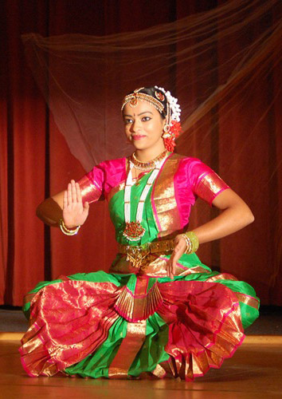
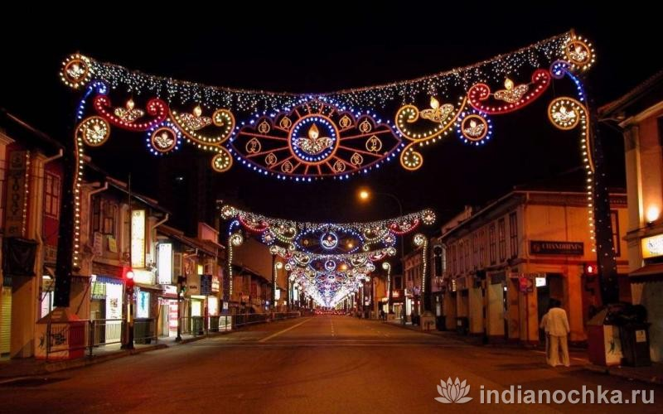
Today we are finding out about one more special day but not in our country. It’s Diwali, the Festival of Lights in India
Diwali [di’wɑli]
Notes:
Вводим новый материал – праздник Дивали в Индии. Учащиеся начинают знакомство с ним с помощью видео.

Slide 6

Listen to Sumit's speech about this holiday and try to put the events in the order you hear them.
pray
watch the fireworks
have a meal
decorate the house
visit people
make special lamps
exchange gifts
light lamps
Let’s check up!
Notes:
Продолжаем знакомится с праздником Дивали: слушаем рассказ девушки и выполняем упражнение на расстановку событий в порядке следования
*Для проверки задания – щелчок по фразе “Let’s check up”.

Slide 7
Read, translate Sumit's speech and find the phrases (ex.2 p.50)
"Hello.
Today, I'm going to talk to you about in my country, India. In late autumn, we Diwali, the Festival of Lights. Diwali Before the festival, the whole family We put up colourful decorations in our homes and children make special festive lamps. On that day we visit relatives, we have and we In the evening, we our Diwali and we to Lakshmi, Finally, there is display. Everybody has a great time.
Thank you for listening."
an important festival
celebrate
lasts five days.
makes some preparations.
festive meals
exchange gifts.
light
lamps
pray
the goddess of wealth.
an exciting fireworks
Важный фестиваль
Захватывающий фейерверк
Молиться
Обмениваться подарками
Богиня богатства
Зажигать лампы
Делать приготовления
Праздновать
Длиться пять дней
Праздничная еда
Notes:
После аудировании знакомимся с текстом еще раз: читаем и устно переводим его. Выполняем упражнение на нахождение некоторых фраз из тексте.
* Анимация по щелчку на фразу на русском языке

Slide 8
Find the missing adjectives using the Sumit's speech
(ex. 2 p.50)
beautiful
festive
___________ festival
useful
colourful
___________decorations
special festive
kind
___________lamps
exciting
a great
___________meals
brave
tiring
important
___________fireworks/display
wonderful
popular
___________time
bright
Notes:
Задание по тексту: учащимся необходимо подобрать прилагательное к соответствующему существительному, используя текст.
*Анимация по щелчку на существительное

Slide 9
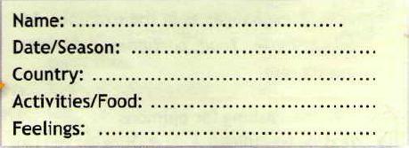
Now let’s discuss about special days in our country. We’ll do it using the notes. What do the notes mean? Look at the Study Skills.
Study Skills
Making notes for a speech
When you make a speech, have notes of the main points written down in front of you. This helps you remember what you want to say inthe right order.
Notes:
В продолжении темы учащиеся учатся создавать заметки о празднике. Данные заметки помогут им в устном рассказе (в домашней работе).

Slide 10

complete the notes about Sumit's special day
Name:
Date/Season:
Country:
Activities/Food:
Feelings:
Diwali, the Festival of Lights
late autumn
India
They have festive meals. They visit relatives, have festive meals and exchange gifts; they light our lamps and pray to the goddess of wealth. Finally, there is an exciting fireworks display.
Everybody has a great time. They fill excited.
Notes:
В качестве примера учащиеся пробуют создать заметку о Дивали.
* Анимация по щелчку

Slide 11






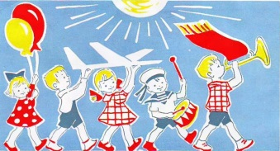


work in pairs. Choose a list with special day in our country. You should correct the mistakes and complete the notes about this day with your own ideas.
1
2
3
4
Shrovetide
5
6
7
8
May Day
Day of Knowledge
Victory Day
Home task
Notes:
Работа в парах. Учащимся в парах предлагается выбрать номер с заметкой об особом дне-празднике. Им следует исправить ошибки в этой заметке и дополнить ее своими идеями и мыслями. На данном этапе учащиеся самостоятельно пробуют создать заметку о празднике в России.
* Для начала учащиеся выбирают номер и узнают какой праздник им «выпал». Анимация по щелчку по карточке.
После того, как учащиеся это задание выполнят письменно, его можно проверить, щелкнув по картинке с названием праздника и перейдя на соответствующий слайд.
С каждого слайда, соответствующего празднику, можно вернуться на данный слайд.

Slide 12


Name: Women’s Day
Date/Season: 8th March
Country: Russia
Activities/Food: Children with father’s help send cards and give presents to their mothers. Mother takes a magazine and relax on a sofa, go shopping, chatting with friends. Father makes a special dish and cake.
Feelings: Mother is happy and excited.
Name: Women’s Day
Date/Season: 9th May
Country: Russia
Activities/Food: Children with mother’s help send cards and give presents to their fathers. Father takes a newspaper and relaxes on a sofa ______________________________________
Feelings:_________________________________________________________________________________________________________________________________________________

Notes:
Первоначально отображается карточка с ошибками, но с помощью анимации по щелчку на саму карточку она меняется на исправленную и дополненную (исправленная карточка учащихся может отличаться от варианта учителя; вариант учителя дан в качестве примера). Учащиеся зачитывают свою исправленную карточку.
* Возврат на слайд с карточками – по щелчку на символ 

Slide 13
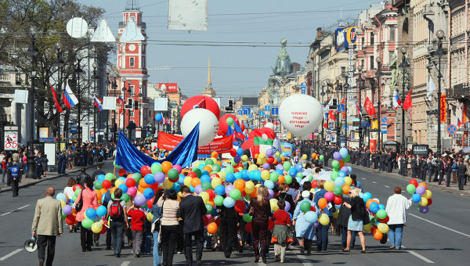
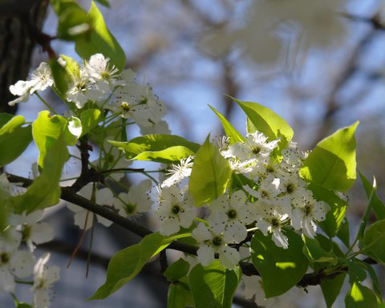
Name: May Day (Spring and Labour Holiday)
Date/season: 31st May
Country: Russia
Activities/Food: People prefer to stay at home. They don’t watch parades and go on demonstrations. ______________________________
______________________________
Feelings_____________________________________________________________________________________________________________________________________________________________
Name: May Day (Spring and Labour Holiday)
Date/season: 1st May
Country: Russia
Activities/Food: People prefer not to stay at home. They watch parades and go on demonstrations. They hold balloons, flags and flowers.
Feelings: They have a great time. They are happy.

Notes:
Первоначально отображается карточка с ошибками, но с помощью анимации по щелчку на саму карточку она меняется на исправленную и дополненную (исправленная карточка учащихся может отличаться от варианта учителя; вариант учителя дан в качестве примера). Учащиеся зачитывают свою исправленную карточку.
* Возврат на слайд с карточками – по щелчку на символ 

Slide 14

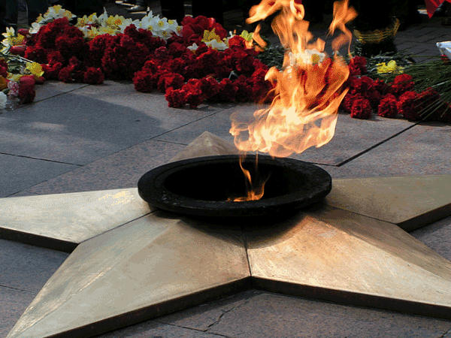
Name: Victory Day
Date/Season: 12th June
Country: Russia
Activities/Food: Many veterans take part in ________________________________________________________________________________
Radio and television show popular charts songs. __________________________________________________________________________
Feelings:_________________________________________________________________________
Name: Victory Day
Date/Season: 9th May
Country: Russia
Activities/Food: Many veterans take part in parades and demonstration. Radio and television show old war songs.
They put wreaths, watch a firework display.
Feelings: They feel as sadness as happiness.

Notes:
Первоначально отображается карточка с ошибками, но с помощью анимации по щелчку на саму карточку она меняется на исправленную и дополненную (исправленная карточка учащихся может отличаться от варианта учителя; вариант учителя дан в качестве примера). Учащиеся зачитывают свою исправленную карточку.
* Возврат на слайд с карточками – по щелчку на символ 

Slide 15


Name: Day of Knowledge
Date/season: 1st September
Country: Russia
Activities/Food: Children go to school. They begin to study in this day. They offer flowers and sweets for their teacher. They meet their classmates.
Feelings: They are happy and sad. They are excited.
Name: Day of Knowledge
Date/season:___________________
Country: Russia
Activities/Food: Children don’t go to school in this day. They begin to study on the second Tuesday of September._____________________________________________________________________
Feelings_______________________________________________________________________________________________________________

Notes:
Первоначально отображается карточка с ошибками, но с помощью анимации по щелчку на саму карточку она меняется на исправленную и дополненную (исправленная карточка учащихся может отличаться от варианта учителя; вариант учителя дан в качестве примера). Учащиеся зачитывают свою исправленную карточку.
* Возврат на слайд с карточками – по щелчку на символ 

Slide 16

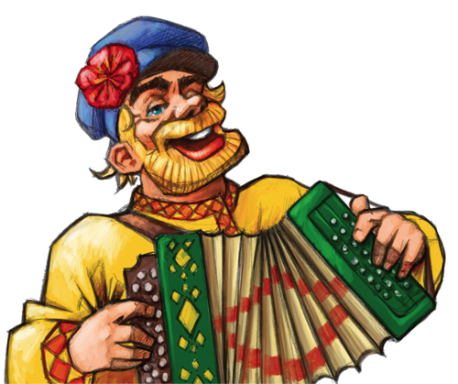
Name: Shrovetide
Date/season: _______________
Country: Russia
Activities/Food: During these days people eat meat, and they don’t eat butter, cheese, sour cream, lots of pancakes.
________________________________________
Feelings_________________________________
________________________________________
Name: Shrovetide
Date/season: the last days of winter
Country: Russia
Activities/Food : During these days people don’t eat meat, but they eat traditional food: butter, cheese, sour cream, lots of pancakes. They walk, sing songs, dance and burn winter scarecrow.
Feelings: they are happy, excited.

Notes:
Первоначально отображается карточка с ошибками, но с помощью анимации по щелчку на саму карточку она меняется на исправленную и дополненную (исправленная карточка учащихся может отличаться от варианта учителя; вариант учителя дан в качестве примера). Учащиеся зачитывают свою исправленную карточку.
* Возврат на слайд с карточками – по щелчку на символ 

Slide 17


Name: Easter
Date/Season: It is movable. It is usually the first Sunday after the first full moon after the beginning of summer.
Country: Russia
Activities/Food: They eat Easter “paska” and ______________________________________
Feelings_____________________________________________________________________
Name: Easter
Date/Season: It is movable. It is usually the first Sunday after the first full moon after the beginning of spring.
Country: Russia
Activities/Food: They paint eggs, fight with them, celebrate each other, eat traditional food, make a special cake - Easter “paska” - and eggs.
Feelings: They are happy. They feel joy.

Notes:
Первоначально отображается карточка с ошибками, но с помощью анимации по щелчку на саму карточку она меняется на исправленную и дополненную (исправленная карточка учащихся может отличаться от варианта учителя; вариант учителя дан в качестве примера). Учащиеся зачитывают свою исправленную карточку.
* Возврат на слайд с карточками – по щелчку на символ 

Slide 18


Name: April Fool’s Day
Date/season: ___________________________
Country: Russia
Activities/Food: Russian children don’t like this day, because their teachers play jokes and tricks on them. ________________________________
Feelings__________________________________________________________________________
Name: April Fool’s Day
Date/season: 1st April
Country: Russia
Activities/Food: Russian children like this day, because they can play jokes and tricks on friends, classmates and even teachers.
Feelings: They smile, laugh. They are happy.

Notes:
Первоначально отображается карточка с ошибками, но с помощью анимации по щелчку на саму карточку она меняется на исправленную и дополненную (исправленная карточка учащихся может отличаться от варианта учителя; вариант учителя дан в качестве примера). Учащиеся зачитывают свою исправленную карточку.
* Возврат на слайд с карточками – по щелчку на символ 

Slide 19

Name: Teacher’s Day
Date/season: 4th November
Country: Russia
Activities/Food: Children like this day because they are allowed not to do their homework. They can stay at home and have a rest. _____________________________________
Feelings_____________________________________________________________________
Name: Teacher’s Day
Date/season: 4th October
Country: Russia
Activities/Food: Children like this day because they can celebrate their favourite teachers. They offer flowers and sweets.
Feelings: Teachers are happy. They enjoy this holiday.

Notes:
Первоначально отображается карточка с ошибками, но с помощью анимации по щелчку на саму карточку она меняется на исправленную и дополненную (исправленная карточка учащихся может отличаться от варианта учителя; вариант учителя дан в качестве примера). Учащиеся зачитывают свою исправленную карточку.
* Возврат на слайд с карточками – по щелчку на символ 

Slide 20
Home task
Your home task is ex.6 p. 50. Use the phrases in the language boxes below and your notes from ex. 4 to write your speech (50-60 words) and tell about it. If you tell without any mistakes, you will get an excellent mark. If your speech has got some mistakes, you will get a good mark. But if “3” is enough for you, you may only write the text.
Notes:
Домашнее задание: используя фразы в рамочке и свои заметки, написать текст об особом дне и рассказать его. Рассказ без ошибок – это «5», рассказ с незначительными ошибками и возможностью подсмотреть текст пару раз – «4». Если вам достаточно «3», вы можете только написать текст.

Slide 21
Thank you for your attention !!!
Notes:
УМК: Spotlight-6, авторы Ю.Е. Ваулина, Дж. Дули, О.Е. Подоляко, В.Эванс

